Slide 1

FAIR MALL
FAIR MALL
User trade

Slide 2
集市商城是一个类似京东的自营商城平台，由业务集群系统+后台管理系统构成，接入大后端集群进行离线热门商品推荐和实时黏性商品推荐。
- Neil Armstrong

Slide 3
集市商城
1、使用SpringBoot+Vue+逆向工程搭建全套后台管理系统， 前后分离方式
2、开发整个商城系统，使用SpringBoot+SpringCloud
3、Alibaba系列，引入全套微服务治理方案。Nacos注册中心/配置中心，Sentinel流量保护系统，Seata分布式事务&RabbitMQ柔性事务方案，SpringCloud-Gateway网关，Feign远程调用，Sleuth+Zipkin链路追踪系统，Spring Cache缓存，SpringSession跨子域Session同步方案，基于ElasticSearch7全文检索，异步编排与线程池，压力测试调优，Redisson分布式锁，分布式信号量等。
4、基于kubernetes集群，整合kubesphere可视化界面，搭建全套系统环境。使用集群化部署，包括Redis Cluster集群，MySQL主从与分库分表(使用ShardingSphere完成)集群，RabbitMQ镜像队列集群，ElasticSearch高可用集群。基于kubesphere整合Jenkins全可视化CICD，全套Pipeline流水线编写，参数化构建+手动确认模式保证。

Slide 4
集市商城
1、搭建CDH集群通过hdfs对非结构化数据进行存储
2、通过flume对日志数据进行采集，对采集的数据进行拆解，训练商品关联性模型
3、通过flume对日志数据进行采集，传输到kafka消息队列，spark streaming 进行实时拉取数据进行黏性推荐
4、通过离线数据etl对用户进行画像，及商品关联性矩阵分析模型训练。

Slide 5
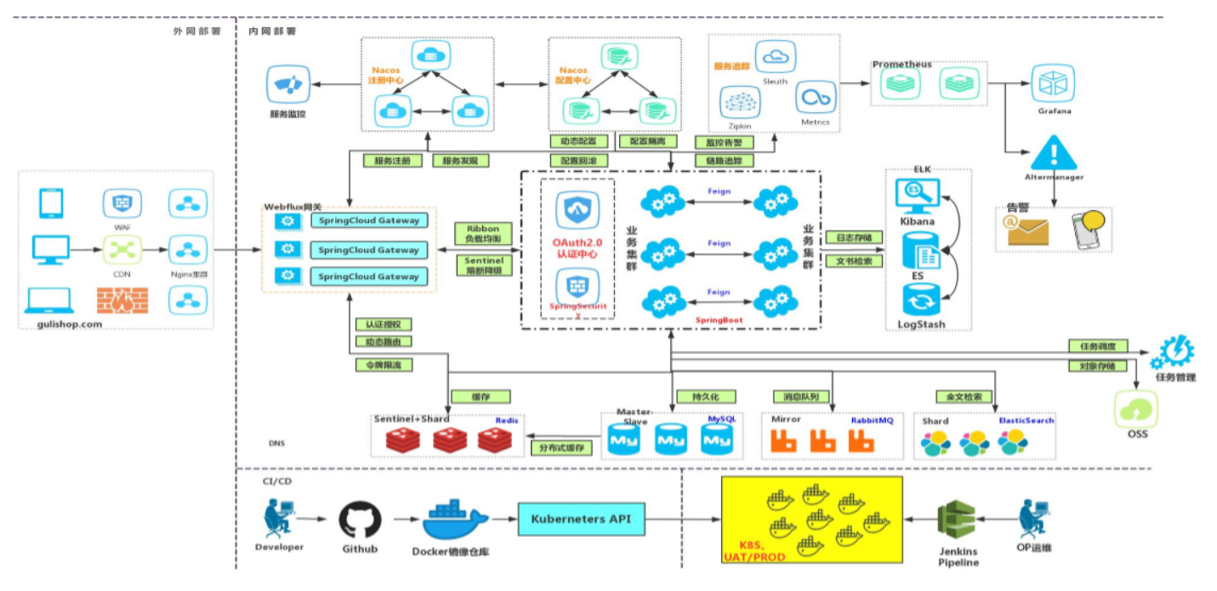
集市商城架构

Slide 6
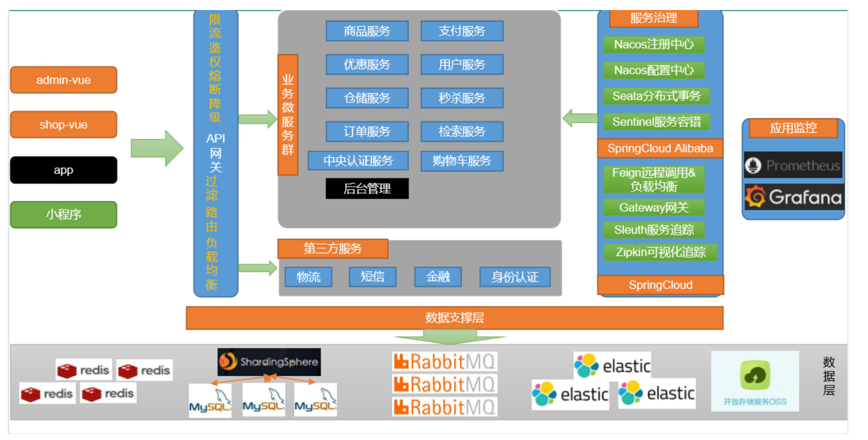
集市商城架构

Slide 7
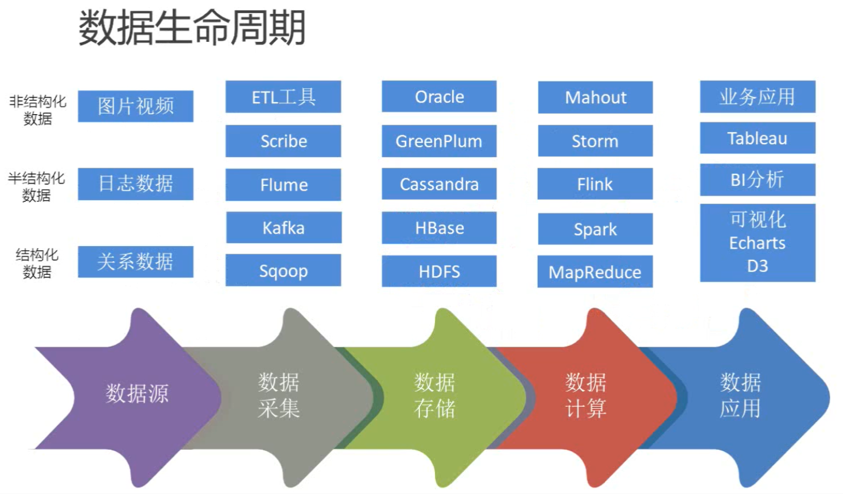
推荐架构

Slide 8
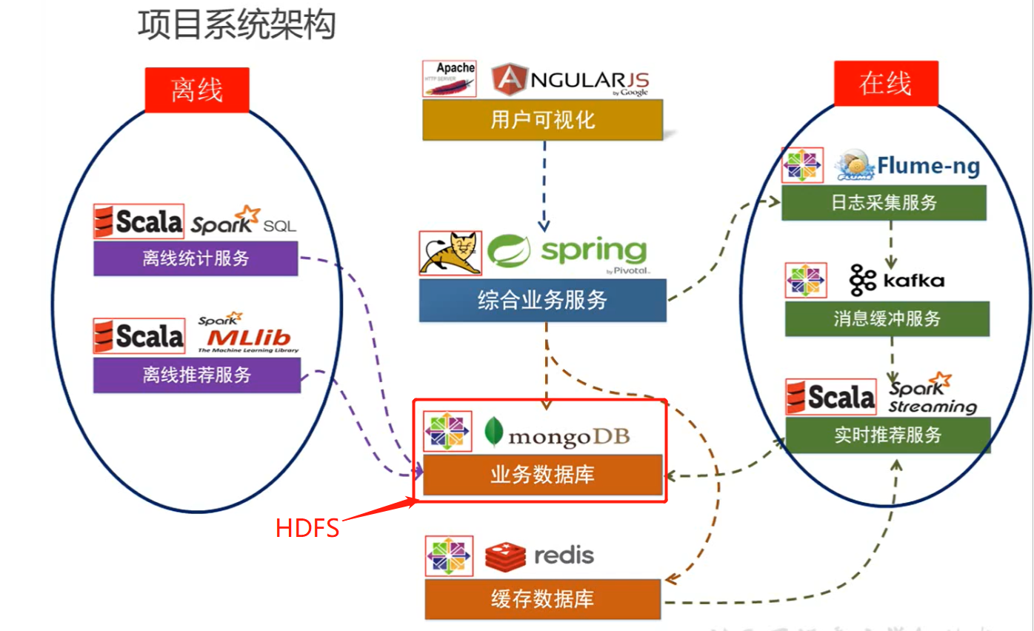
推荐架构

Slide 9
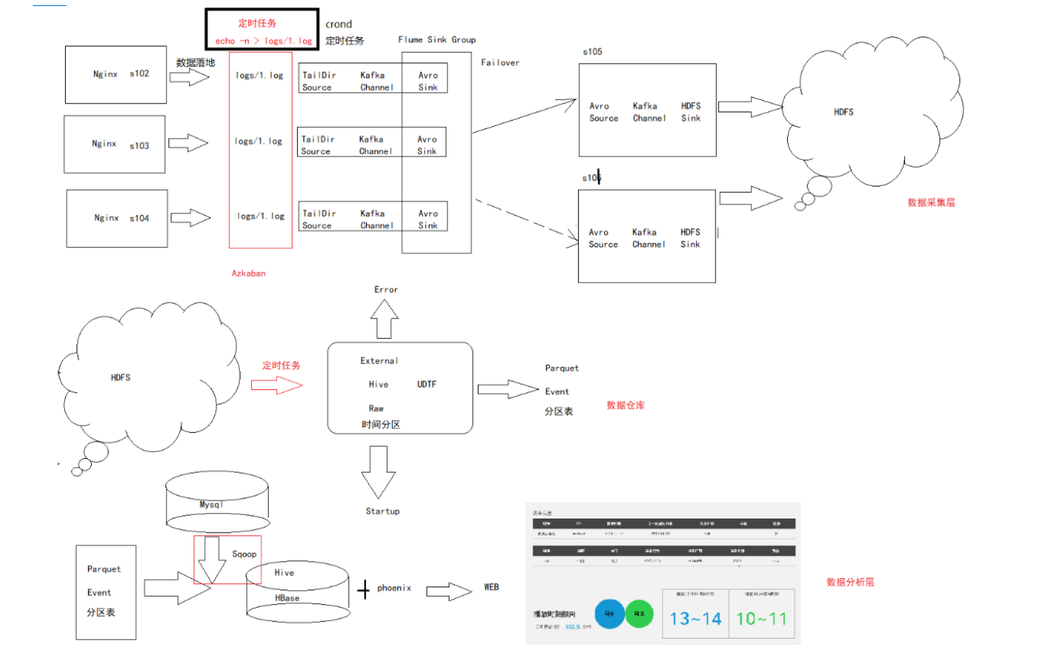
画像架构

Slide 10
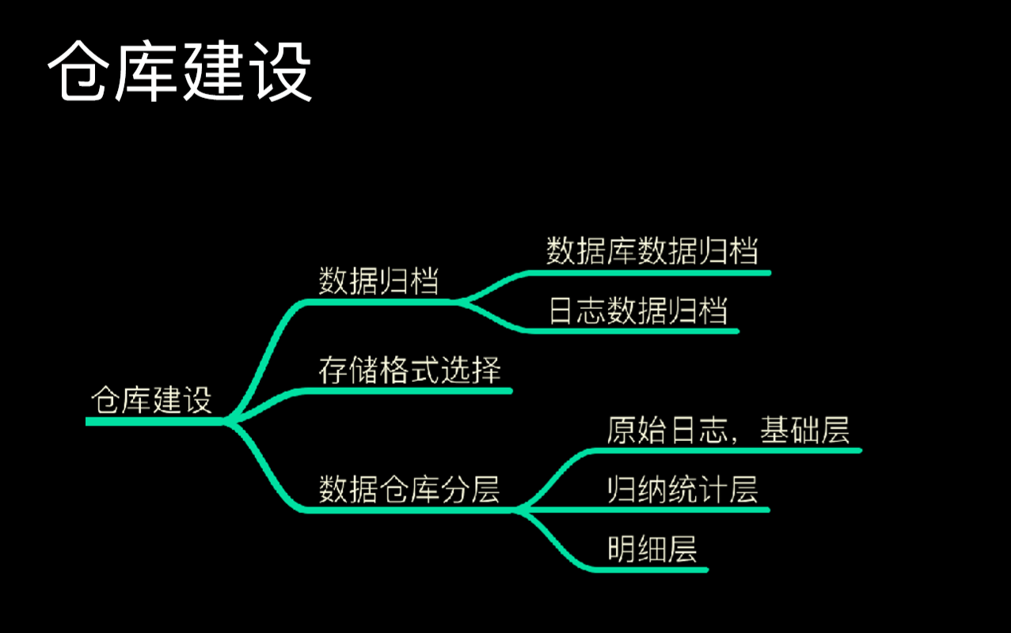
画像架构

